Slide 1

Sternberg

Slide 2
Hvor er vi henne i kognitionspsykologien?
Sansning og perception
Beslutningstagning
Eksekutive funktioner
Indlæring og langtidshukommelse
Sternberg
Opmærksomhed
Korttidshukommelse
Mentale repræsentationer
Sprog
Emotioner og social kognition

Slide 3

Agenda
Præsentation af forsøget og teoretisk baggrund
Metode
Data og statistik, fortolkning af data
Perspektivering, kritik og fejlkilder

Slide 4
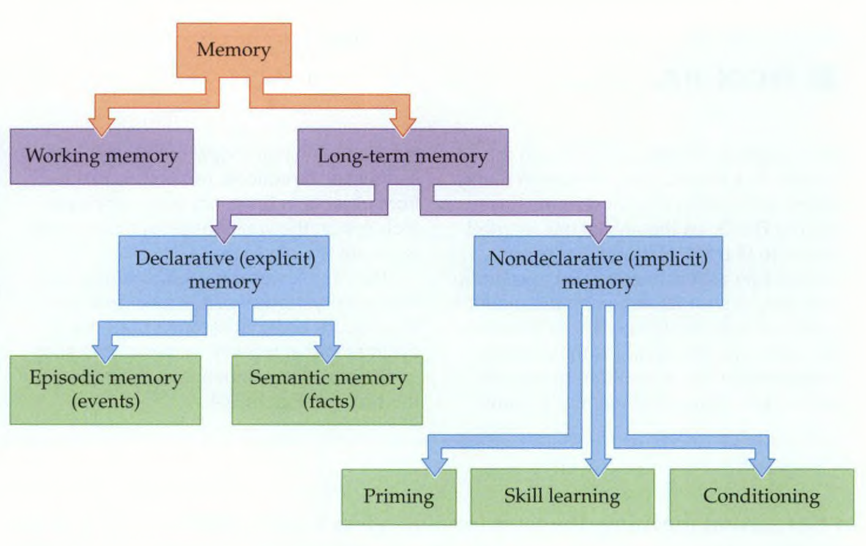
Hukommelse

Slide 5
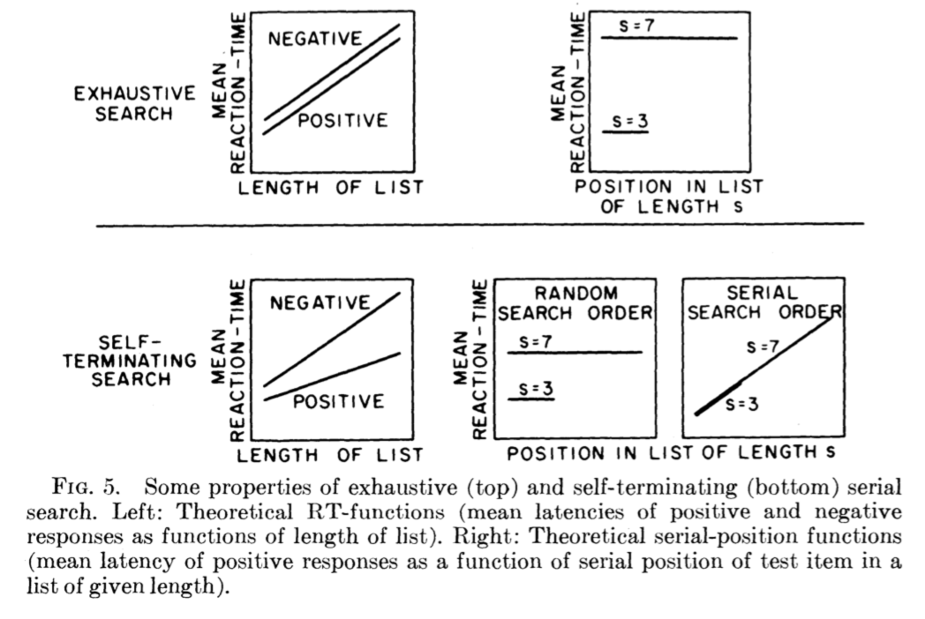
Hypoteser

Slide 6
Hvad tester vi?
Indkodningsprocessens abstraktionsniveau
Seriel søgning
Udtømmende søgning

Slide 7
Metode
”Du vil i dette forsøg blive vist et bogstavsæt på mellem 2 og 5 bogstaver, som du skal huske. Efter bogstavsættet vil der blive vist et enkelt testbogstav(en probe). Din opgave er nu at afgøre, om testbogstavet var til stede i det bogstavsæt,der blev vist inden. Det er vigtigt, at du svarer så hurtigt og så præcist som muligt.”
Testprocedure:
Fiksationskryds
(1s)
1s
Hukommelsessæt
(500ms/bogstav)
1s
Testbogstav
A / A
Notes:
Sebastian
Testeksempel med 5 bogstaver (2500ms til hukommelsessæt)

Slide 8
G
STRNB
Notes:
Sebastian

Slide 9
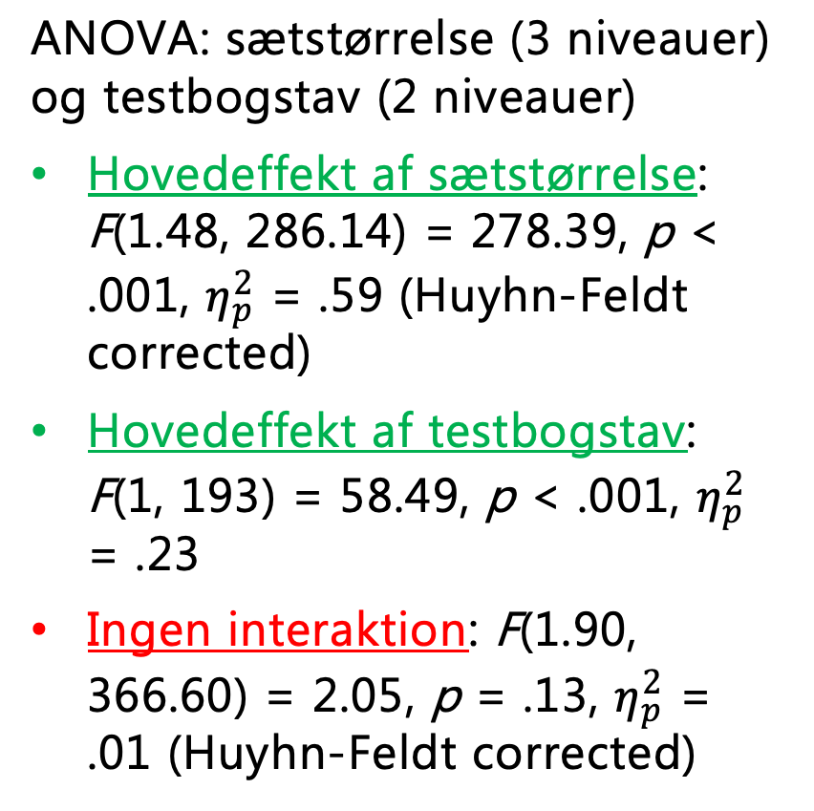
Reaktionstid: sætstørrelse og testbogstav (opg. 1)
HVAD BETYDER DET?
ANOVA: sætstørrelse (3 niveauer) og testbogstav (2 niveauer)
Hovedeffekt af sætstørrelse: F(1.48, 286.14) = 278.39, p < .001, $η_{p}^{2}$ = .59 (Huyhn-Feldt corrected)
Hovedeffekt af testbogstav: F(1, 193) = 58.49, p < .001, $η_{p}^{2}$ = .23
Ingen interaktion: F(1.90, 366.60) = 2.05, p = .13, $η_{p}^{2}$ = .01 (Huyhn-Feldt corrected)
Notes:
Signifikant forskel i RT afhængig af set size og testbogstav (present absent)

Slide 10
Hvad betyder resultaterne af opg. 1?
Hovedeffekt af sætstørrelse: RT varierer alt efter hvor stor sætstørrelsen er
Hovedeffekt af testbogstav: Der er forskel i RT alt efter om testbogstavet var tilstede eller ej
Ingen interaktion: Udtømmende seriel søgning (jf. Sternberg...)

Slide 11
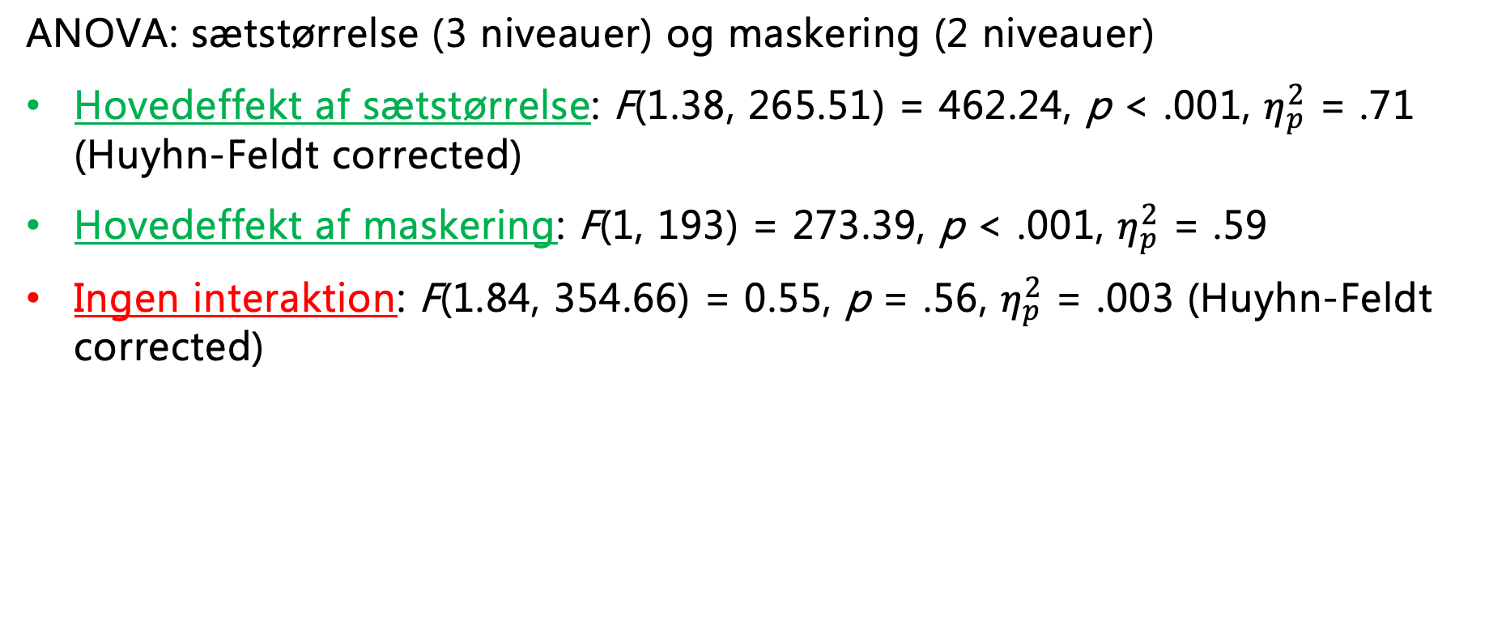
Reaktionstid: sætstørrelse og maskering (opg. 2)
ANOVA: sætstørrelse (3 niveauer) og maskering (2 niveauer)
Hovedeffekt af sætstørrelse: F(1.38, 265.51) = 462.24, p < .001, $η_{p}^{2}$ = .71 (Huyhn-Feldt corrected)
Hovedeffekt af maskering: F(1, 193) = 273.39, p < .001, $η_{p}^{2}$ = .59
Ingen interaktion: F(1.84, 354.66) = 0.55, p = .56, $η_{p}^{2}$ = .003 (Huyhn-Feldt corrected)
HVAD BETYDER DET?

Slide 12
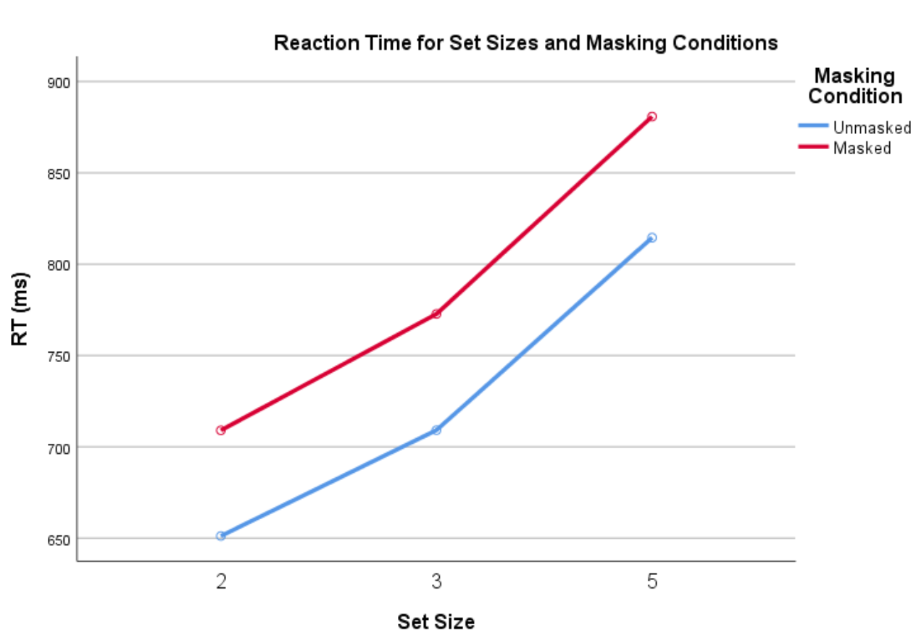
Hvad betyder resultaterne af opg. 2?
Hovedeffekt af sætstørrelse: RT varierer alt efter hvor stor sætstørrelsen er
Hovedeffekt af maskering: RT varierer alt efter hvorvidt bogstavet var maskeret eller ej
Ingen interaktion: Indflydelsen af sætstørrelsen varierer ikke mellem maskeret/umaskeret konditioner

Slide 13
Fortsat: sætstørrelse og maskering (opg. 3)
Paired-samples t-test: forskelle i hældningskoefficient og skæringspunkt for grafer for maskeret versus umaskeret
Signifikant forskel mellem skæringspunkter: t(193) = -5.68, p < .001, d = 0.38
Ingen signifikant forskel mellem hældningskoefficienter: t(193) = -0.89, p = .38, d = 0.07
HVAD BETYDER DET?

Slide 14
Hvad betyder resultaterne af opg. 3?
Forskel mellem skæringspunkter: ”initial unmasking” (iflg. Sternberg)
Ingen forskel mellem hældningskoefficienter: Ikke ”dårligere” sammenligningsgrundlag, når afmaskering har fundet sted (iflg. Sternberg)

Slide 15
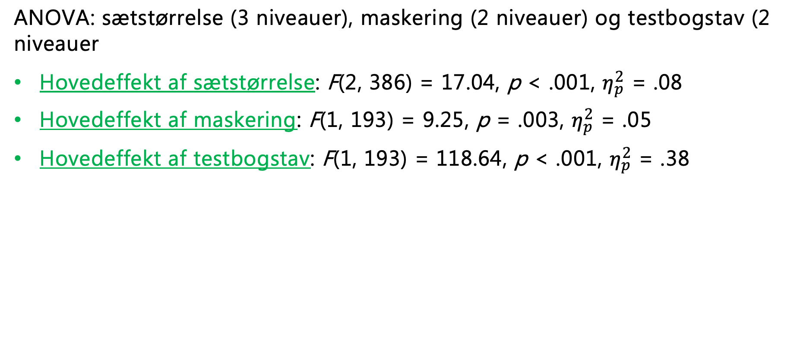
Accuracy: sætstørrelse, maskering og testbogstav (opg. 4)
ANOVA: sætstørrelse (3 niveauer), maskering (2 niveauer) og testbogstav (2 niveauer
Hovedeffekt af sætstørrelse: F(2, 386) = 17.04, p < .001, $η_{p}^{2}$ = .08
Hovedeffekt af maskering: F(1, 193) = 9.25, p = .003, $η_{p}^{2}$ = .05
Hovedeffekt af testbogstav: F(1, 193) = 118.64, p < .001, $η_{p}^{2}$ = .38
HVAD BETYDER DET?
→ Accuracy varierer sætstørrelse konditionerne imellem, alt efter om bogstaver er maskeret eller ej, og alt efter om testbogstavet var til stede i listen eller ej

Slide 16
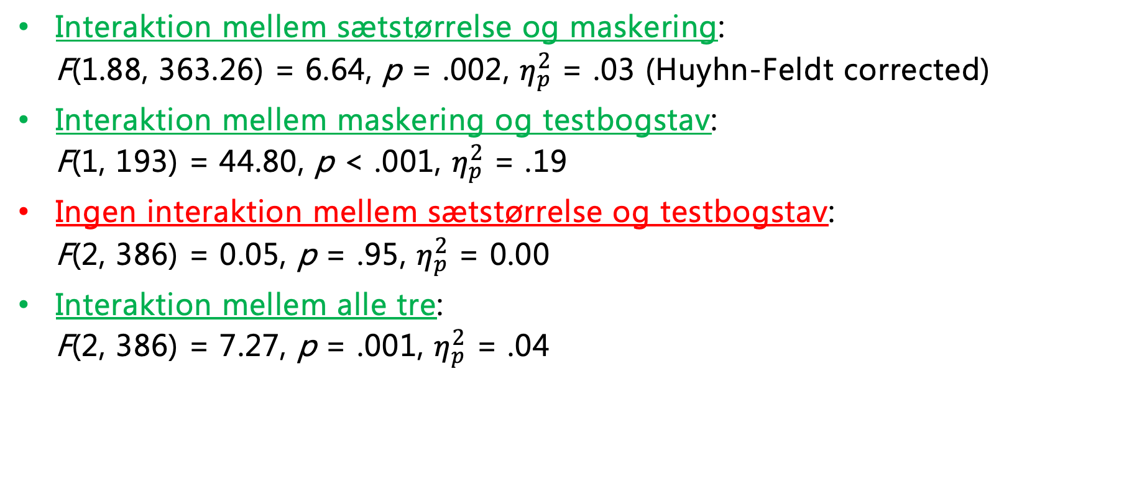
Accuracy: interaktionseffekter (opg. 4)
Interaktion mellem sætstørrelse og maskering: F(1.88, 363.26) = 6.64, p = .002, $η_{p}^{2}$ = .03 (Huyhn-Feldt corrected)
Interaktion mellem maskering og testbogstav: F(1, 193) = 44.80, p < .001, $η_{p}^{2}$ = .19
Ingen interaktion mellem sætstørrelse og testbogstav: F(2, 386) = 0.05, p = .95, $η_{p}^{2}$ = 0.00
Interaktion mellem alle tre: F(2, 386) = 7.27, p = .001, $η_{p}^{2}$ = .04
HVAD BETYDER DET?

Slide 17
Hvad betyder interaktionseffekterne i opg. 4?
Interaktion mellem sætstørrelse og maskering: Måden accuracy påvirkes af sætstørrelsen afhænger af maskering
Interaktion mellem maskering og testbogstav: Måden accuracy påvirkes af hvorvidt testbogstavet er present afhænger af maskering
Notes:
Sætstørrelse og maskering: betragt sætstørrelse 2 versus 5; unmasked kommer tættere på hinanden, masked kommer længere væk fra hinanden
Maskering og testbogstav: der er større forskel mellem accuracy masked/unmasked konditioner imellem i present condition end i absent condition

Slide 18
Hvad betyder interaktionseffekterne i opg. 4?
Ingen interaktion mellem sætstørrelse og testbogstav: Måden accuracy påvirkes af sætstørrelsen varierer IKKE afhængigt af om testbogstavet var tilstede eller ej
Interaktion mellem alle tre: Accuracy bliver påvirket forskelligt af den kombinerede effekt af sætstørrelse og maskering afhængigt af om testbogstavet er tilstede eller ej
Notes:
Sætstørrelse og testbogstav: der er altid højere accuracy for absent for alle set sizes (du laver færre fejl når testbogstavet ikke var i listen)
Interaktion mellem alle tre: alle hældninger er forskellige ☺

Slide 19
Speed-accuracy trade-off (opg. 5)
Pearsons korrelation: korrelerer RT med accuracy målinger (sætstørrelse: 5)?
Maskeret, tilstede: r(192) = .12, p = .09
Maskeret, ikke tilstede: r(192) = .08, p = .28
Umaskeret, tilstede: r(192) = .10, p = .18
Umaskeret, ikke tilstede: r(192) = .01, p = .95
HVAD BETYDER DET?
Ingen evidens for et speed-accuracy trade-off!

